Slide 1
İDRAR YOLU ENFEKSİYONLARI
KTÜ TIP FAKÜLTESİ AİLE HEKİMLİĞİ A.B.D.
ARŞ.GÖR.DR.GİZEM BAL
28.12.2021

Slide 2
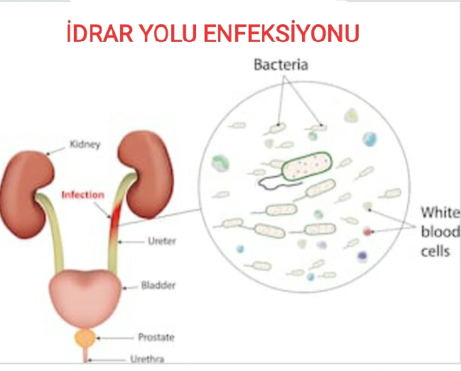
AMAÇ
Erişkinlerde ve çocuklarda idrar yolu enfeksiyonlarına yaklaşım hakkında bilgi vermek

Slide 3
ÖĞRENİM HEDEFLERİ
İdrar yolu enfeksiyonu(İYE) tanımını yapabilmek
İYE sıklığı ve risk faktörlerini tanımlayabilmek
İYE sınıflamasını yapabilmek
İYE tanı kriterlerini ve kırmızı bayrak semptomlarını tanıyabilmek
İYE tedavisindeki yaklaşımları ve kullanılan ilaçları tanıyabilmek

Slide 4
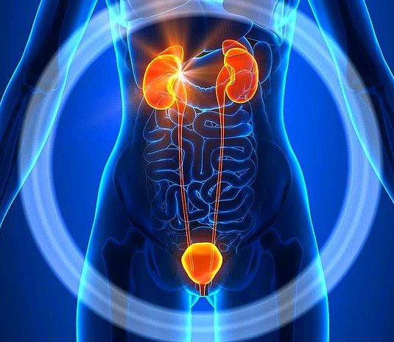
SUNUM PLANI
İDRAR YOLU ENFEKSİYONLARI (İYE) GENEL BİLGİLER
İYE PATOGENEZİ
İYE ETKENLERİ
İYE SINIFLAMASI
İYE KIRMIZI BAYRAK BULGULARI
İYE TEDAVİSİ VE YÖNETİMİ
ÇOCUKLARDA İYE

Slide 5
İDRAR YOLU ENFEKSİYONLARI
İdrar yolu infeksiyonu; ürotelyumun bakteriyel saldırıya karşı vermiş olduğu, genellikle bakteriüri ve pyürinin eşlik ettiği, enflamatuvar yanıt…
İdrar yolu enfeksiyonları (İYE) sistit (mesane/alt idrar yolu enfeksiyonu) ve piyelonefriti (böbrek/üst idrar yolu enfeksiyonu) içerir.
Her yıl 7 milyondan fazla hastada üriner sistem enfeksiyonu(ÜSE) gelişmektedir

Slide 6
İDRAR YOLU ENFEKSİYONLARI
Kadınlarda;
    Üretranın kısa ve anüse yakın olması nedeniyle daha sık olup ,
    18-24 yaş arası cinsel aktif kadınlarda pik yapmaktadır
Erkeklerde;
    Üretranın uzun olması
    Prostat sıvısının bakterisidal özelliğinden dolayı 1-50 yaş arasında ÜSE görülme sıklığı %1 ‘in altındadır

Slide 7
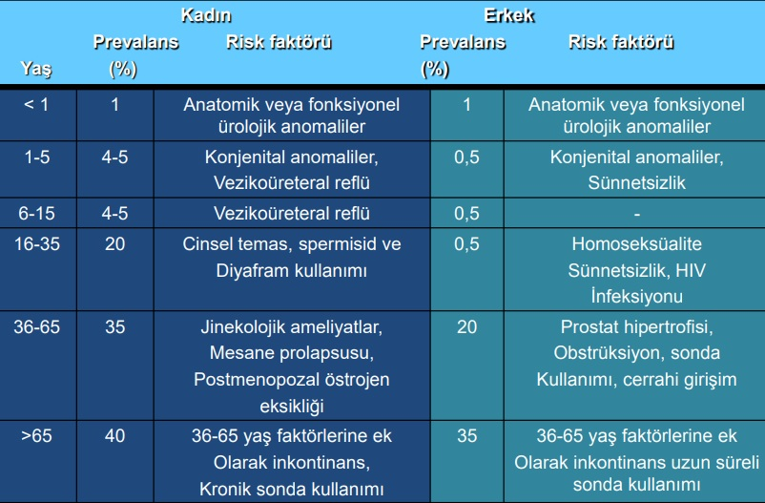

Slide 8
İYE RİSK FAKTÖRLERİ
  Kadın cinsiyet
  İleri yaş
  Geçirilmiş ÜSE
  Menopoz
  Gebelik
  Diabetes Mellitus
  İmmobilizasyon
  Sünnet olmama
  İlaçlar
    Tip 2 DM tedavisinde yeni kullanıma geçen oral hipoglisemik ajan olan SGLT2 (Na-glukoz kotransporter 2) inhibitörleri (dapagliflozin) glukozürik etkileriyle ÜSE yatkınlık oluşturabilir

Slide 9
İYE RİSK FAKTÖRLERİ
  Rezidü idrar
    BPH
    Üretral Darlık
    Yabancı Cisim
    Nörojenik Mesane
    Dehidratasyon
Kolonizasyon kolaylaştırıcı Faktörler
  Cinsel aktivite
  Östrojen Azlığı
  Diyafram/Spermisid kullanımı
  Antibiyotik tedavisi
Bulaşı Kolaylaştırıcı Faktörler
  Kateterizsyon
  Üriner/fekal İnkontinans

Slide 10
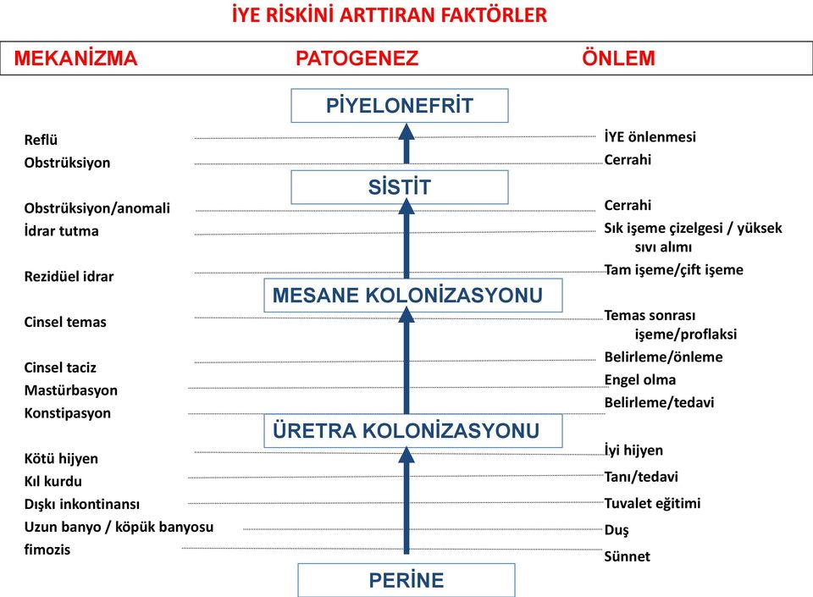

Slide 11
İYE ETKENLERİ
Ü̈SE’nin %95’inden fazlası tek bir bakteri
  E.coli (%70-90) en sık etken
  Klebsiella
  Proteus
  Enterobacter
  Enterokok
Cinsel aktif genç kadınlarda:
S. Saprophyticus
Üriner kateter/antibiyotik kullanımı: Candida
Komplike Ü̈SE varlığında birden fazla bakteri
  Proteus
  Klebsiella
  Pseudomonas
  Enterobacter spp.
  Antibiyotik dirençli E. coli, enterokok ve stafilokoklar

Slide 12
İYE PATOGENEZİ
Asendan (En sık)
  Perianal kontaminasyon
  Spermisid kullanımı
  Kateterizasyon
Hematojen
  S.aureus, P.aeruginosa Salmonella spp., Candida spp.
  Üriner obstrüksiyonda sık
Lenfojen
  Gis Hastalıkları
  Retroperitoneal Apse

Slide 13
İYE PATOGENEZİ
Etkene ait faktörler:
  Adherens ...............adezin,pili,fimbria
    Tip 1 (mannoza duyarlı) pili skarlaşmada rol alır
    Tip 2 (mannoz rezistan) pili piyelonefritte rol alır
  Fagositozundan korunma.........K antijen artışı
  Doku invazyonu............Hemolizin ve aerobaktin üretimi
  Ü̈reteral peristaltizmin azaltılması …….. Gram negatif etkenlerin salgıladıkları endotoksin
  Renal tübüler hücreleri zedeleme…….. O antijeni ve endotoksinleri ile inflamasyonu uyarır
Konağın savunma mekanizmaları:
  İdrar akımı
  Böbrek kökenli Tamm-Horsfall proteinleri
  Erkeklerde prostat salgısı

Slide 14
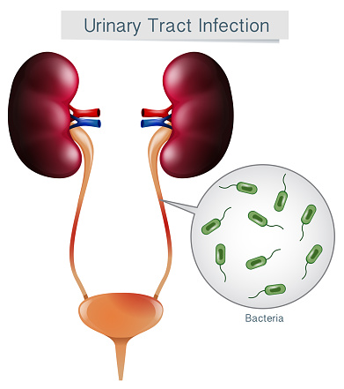
İYE SINIFLAMASI
Kadınlarda Komplike Olmayan İYE(Komplike Olmayan Bakteriyel Sistit)
Kadınlarda Komplike Olmayan Piyelonefrit
Komplike İYE
Asemptomatik Bakteriüri
Tekrarlayan İYE
  Relaps
  Re-enfeksiyon

Slide 15
1.KADINLARDA AKUT KOMPLİKE OLMAYAN İYE
  SEMPTOMLAR; pollaküri, dizüri, bulanık ve/veya kanlı idrar yapma, suprapubik rahatsızlık hissi
  FİZİK MUAYENE; suprapubik hassasiyet (ateş yok,yan ağrısı yok !!)
  LABORATUVAR; nitrit/lökosit esteraz pozitif idrar strick testi,pozitif idrar kültürü(>10⁴ m.o.)
  Asemptomatik: Kültür (-)
  Semptomatik/2 hafta içinde nüks : kültür (+)
  Son çalışmalar 3 gün süreli tedavi ile mikroorganizmaların % 90’dan fazlasının eradike edildiğini göstermiştir.
  Artan antibiyotik direnci nedeniyle, birinci kuşak sefalosporinler ve amoksisilin gibi beta-laktam tedavilerin etkinliği azalmaktadır
  Komplike olmamış İYE için ilk sıra ajanlar: Nirofurantoin,TMP-SMX, fosfomisin ‘dir. Alternatif ajanlar ise florokinolonlar ve betalaktamlardır.

Slide 17
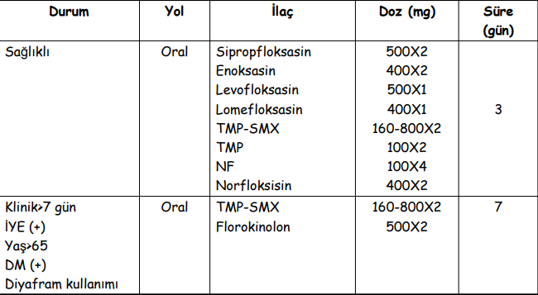
1.KADINLARDA AKUT KOMPLİKE OLMAYAN İYE

Slide 18
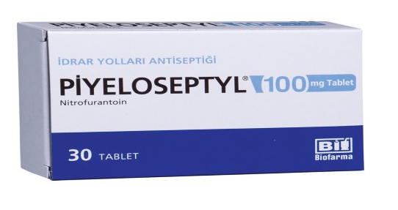
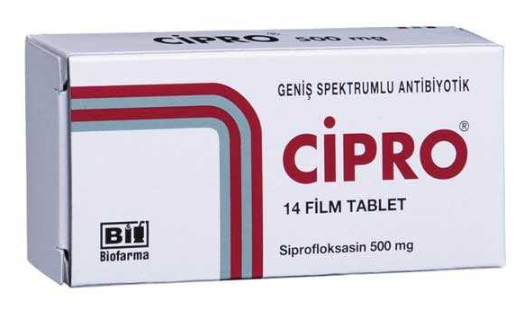
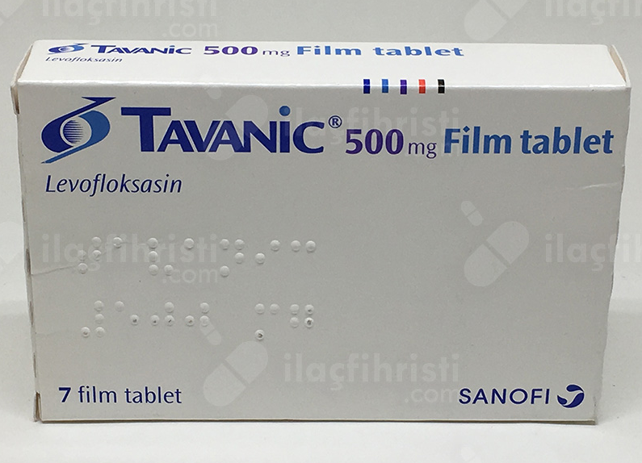
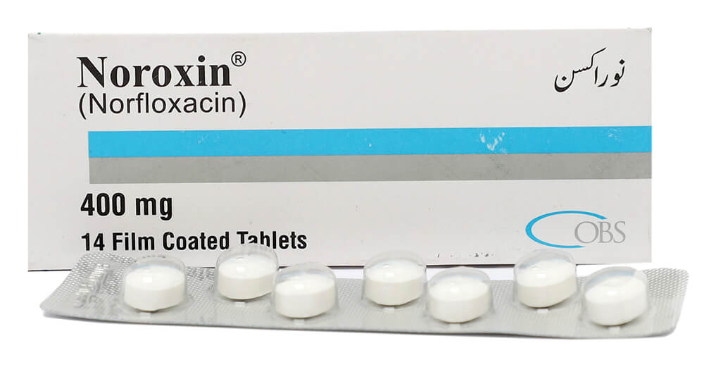
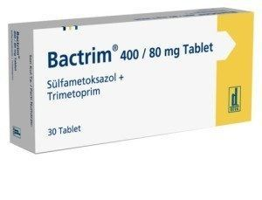
1.KADINLARDA AKUT KOMPLİKE OLMAYAN İYE

Slide 19
2. KADINLARDA AKUT KOMPLİKE OLMAYAN PİYELONEFRİT
  Semptomlar; ateş, titreme, bel-yan ağrısı , bulantı, kusma, idrarda yanma, kanama, sık idrara çıkma
  Fizik muayenede; ateş kostovertebral açı hassasiyeti
  Laboratuvar ; lökositoz, sedimantasyon ,CRP yüksekliği, idrar kültüründe >10⁵cfu/ml üreme
  Ampirik tedavi başlanmalı ve kültür sonuçlarına göre düzenlenmelidir.
  Hasta diyabetik olmadığı veya enfeksiyonu komplike hale getirecek taştan şüphelenilmediği sürece görüntüleme nadiren gereklidir.
  Tedavinin 3-4 günlerinde ateş ̧devam ediyorsa komplikasyonlar açısından görüntüleme yapılmalıdır. İlk seçenek : BT

Slide 20
2. KADINLARDA AKUT KOMPLİKE OLMAYAN PİYELONEFRİT
TEDAVİ
Siprofloksasin 2x 500 mg , 12 saatte bir
Levofloksasin 750 mg /gün (5gün)
  (Levofloksasin sadece komplike olmayan pyelonefritte uygundur)
İzole edilen suşun antibiyotiğe duyarlılığı biliniyor ise
  Trimetoprim-sulfametoksazol fort tablet 2x1 12 saatte bir
  Amoksisilin/klavulanat 3x625mg 8 saatte bir
  Sefiksim Günde bir tablet

Slide 21
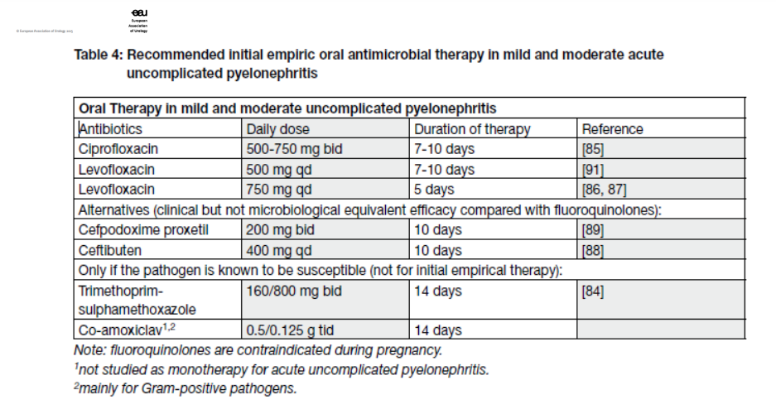
2. KADINLARDA AKUT KOMPLİKE OLMAYAN PİYELONEFRİT

Slide 22
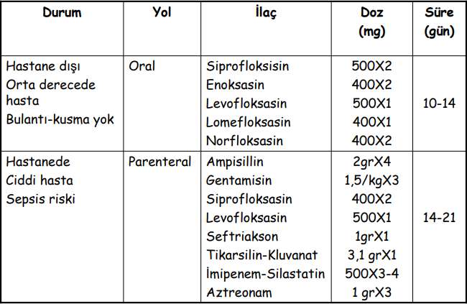
2. KADINLARDA AKUT KOMPLİKE OLMAYAN PİYELONEFRİT

Slide 23
3.KOMPLİKE İYE
PREDİSPOZAN FAKTÖRLER
Erkek cinsiyet
Yaşlılar
Gebelik
Sistemik hastalıklar(DM)
İmmunsüpresyon
Üriner sistemde yabancı madde varlığı (foley sonda, kateter,nefrostomi)
Geçirilmiş üriner sistem operasyonu öyküsü
Hastanede kazanılmış enfeksiyon
Üriner akımda obstrüksiyon (konjenital/kazanılmış)
Üriner sistemin yapısal anomali (Renal ve perinefritik abse, Böbrek taşı, Amfizematöz pyelonefrit ,Polikistik böbrek hastalığı)
Üriner sistemin fonksiyonel anomalileri(Nörojenik mesane ,Spinal kord hasarı,VUR)
Yakın zamanda antibiyotik kullanımı
>7 gün devam eden semptomlar

Slide 24
3.KOMPLİKE İYE
TANI ESASLARI:
  3 günlük uygun antibiyotik tedavisi ile iyileşmeyen sistit
  Diyabetik hasta
  Erkek
  Üriner yol anomalisi veya üreter taşı olan hasta gibi özel popülasyonlarda sistit
  Çoklu ilaca dirençli bakteri içeren sistit
TEDAVİ:
  Uzun süreli (>10-14gün) uygun antibiyotikler
  Tek doz veya 3 günlük tedavi uygun değildir !!!

Slide 25
3.KOMPLİKE İYE
  Erkeklerde aksi ispatlanmadıkça geliş̧en İYE komplike kabul edilir.
  Semptom ve FM; ateş, bel/yan ağrısı, bulantı-kusma, idrarda yanma/kanama, sık idrara çıkma
  Akut komplike ÜSE olan hastalar;
    bakteriyemi
    sepsis
    çoklu organ yetmezliği
    şok
    akut böbrek yetmezliği ile başvurabilir.
  Multi-drug resistan gram-negatif bakterilerin artması nedeniyle tedavisi zorlaşmaktadır.

Slide 26
3.KOMPLİKE İYE
Komplike olmayan pyelonefrit şemasına uygun olarak ampirik tedavi başlanır ve kültür sonuçlarına göre düzenlenir.
Tedavi süresi en az 2 hf (komplike edici faktörlere bağlı 4-6hf)
  Radyolojik görüntüleme ve üroloji konsültasyonu önerilmektedir.
  Renal ve perirenal apse....cerrahi ya da perkutanöz drenaj
  Amfizematöz pyelonefrit (diyabetiklerde görülür ve mortalitesi yüsektir) nefrektomi

Slide 27
3.KOMPLİKE İYE
  Tedavi Süresi
    Gebeler
    Yaşlılar
    Diyabetikler
    Diyafram kullanımı
    Ü̈SE için yakın zamanda antibiyotik kullanımı
    Genitoüriner sistemde fonksiyonel ya da anatomik anomali
    Ürolojik girişim
    durumlarında 10-14gün olmalıdır

Slide 28
3.KOMPLİKE İYE

Slide 29
3.KOMPLİKE İYE
GEBELERDE İYE
Asemptomatik bakteriüri %4-7
Bu olgularda …..%20-40 PN
Tedavi ile risk azalır
Gebelerde riskler;
   Düşük doğum ağırlığı (<2500gr)
   Düşük gestasyonel yaş (<37hf)
  Neonatal mortalitede artış
İlk kültürde yalancı(+) %40
Asemptomatik İYE
  Antibiyotik tedavisi: 7-10 gün
  Profilaksi : sefaleksin(125-250mg) veya nitrofurantoin(50mg)

Slide 30
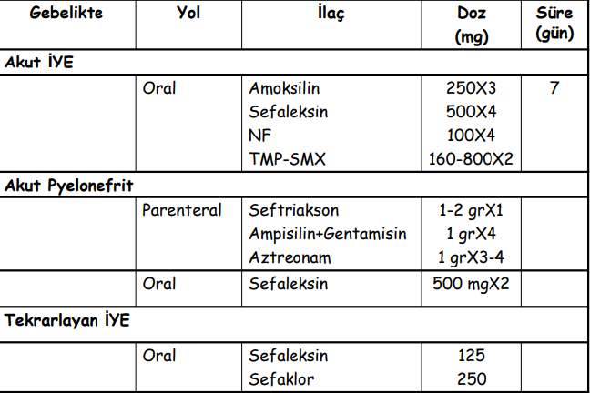

Slide 31
3.KOMPLİKE İYE
KATETER İLİŞKİLİ İYE
İdrar kateteri olan hastaların %3-10 ‘unda bakteriüri görülür ve bunların %10 -25’inde ÜSE gelişir.
En yaygın semptom ateştir.
Kateterizasyon süresi uzadıkça risk artmaktadır.
Son 48 saat içinde kateteri çekilmiş bir hastada gözlenen İYE da kateter ilişkili İYE olarak değerlendirilmelidir.
Akut komplike İYE gibi tedavi edilmelidir.
Gereksiz kateterizasyondan kaçınılması, sterilizasyon kurallarına dikkat edilmesi ve mümkün olan en kısa sürede kateterin uzaklaştırılması önerilir

Slide 32
3.KOMPLİKE İYE
ERKEKLERDE İYE
Sistit
Piyelonefrit
Üretrit
Akut bakteriyel prostatit
Kronik bakteriyel prostatit
Kronik abakteriyel prostatit (kronik pelvik ağrı sendromu)

Slide 33
ERKEKTE DİZÜRİ AYIRICI TANISI
Eğer Hastada Varsa | Düşün
Akut, kolik tarzda yan ağrısı, böbrek taşı öyküsü | Böbrek taşı; komplike sisit
Kostovertebral açı hassasiyeti,ateş | Piyelonefrit
Üretral akıntı | Cinsel yolla bulaşan hastalık
Diyabet/immunsüpresyon | Komplike sistit,olağan dışı patojenler
Testiküler ağrı | Torsiyon; epididimoorşit
Eklem ağrıları | Spondiloartropatiler(reiter veya Behçet sendromu gibi)
Çocukluk çağı İYE veya ürolojik cerrahi öyküsü | Anormal anatomi; komplike sistit
Tedavi | Anormal anatomi; taş,apse, Kronik prostatit; dirençli mikroorganizmalar; yetersiz tedavi süresi, Munchausen sendromu; (somatizasyon bozukluğu)

Slide 34
4.ASEMPTOMATİK BAKTERİÜRİ
Tanı Esasları
  Asemtomatik hasta
  İdrar kültüründe > 10⁵ cfu/Ml ;idrar örneğinde bakteri veya idrar strick testinde lökosit, nitrit yada her ikisinin pozitif olması
Kadınlarda aynı mikroorganizma varlığını doğrulamak için ikinci idrar örneği alınmalıdır.
Erkeklerde tek bir idrar örneği tanı koymak için yeterlidir

Slide 35
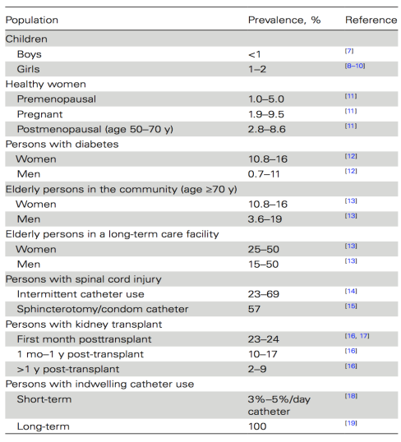

FARKLI POPÜLASYONLARDA ASEMPTOMATİK BAKTERİÜRİ PREVALANSI

Slide 36
4.ASEMPTOMATİK BAKTERİÜRİ
Birkaç istisna dışında tarama ve tedavi önerilmemektedir
  Gebelik: Erken ve düşük doğum ağırlıklı bebk doğumu riski
  Ürolojik girişimler: (prostat biyopsisi, voiding .....)
    Amaç bakteriyemiyi önlemek.
    Bu nedenle tedaviye işlemden genellikle 12 saat önce başlanıp işlem sonrasında kesilmesi önerilmekte
    Kateter takıldıysa çıkarılana kadar tedavinin devamı
  Böbrek naklisonrası erken dönem: Rejeksiyon ve greft disfonksiyonu ile ilişkili

Slide 37
4.ASEMPTOMATİK BAKTERİÜRİ (GEBELİKTE)
Gebe kadınlar asemptomatik bakteriüri açısından rutin olarak taranması ve tedavi edilmesi gereken tek gruptur
Bu grup hastalarda tarama öneren birden çok rehber vardır
Tarama: 12.-16. gebelik haftası
İnsidans: % 5-10
Gebede asemptomatik bakteriüri ile ilişkili olarak;
  prematür doğum, düşük doğum ağırlığı, yüksek piyelonefrit riski
Strik testi, piyürisi olmayan veya nadir görülen mikroorganizmalarla enfekte olan hastaları kaçırabildiği için tarama idrar kültürü ile yapılmalıdır

Slide 38
4.ASEMPTOMATİK BAKTERİÜRİ (GEBELİKTE)
Gebelikte antibiyotik güvenliğini akılda tutarak, bölgesel direnç oranına göre düzenlenmelidir
Belirgin direnç veya penisilin allerjisi yoksa → 7 gün amoksisilin
Penisilin allerjisi olan gebelerde →7 gün nitrofrantoin veya sefalosporin

Slide 39
GEBELERDE ASEMPTOMATİK BAKTERİÜRİ TEDAVİSİ
Antibiyotik | Doz | Süre | Notlar
nitrofurantoin | Her 12 saatte bir ağızdan 100 mg | Beş ila yedi gün | Böbreklerde terapötik seviyelere ulaşmaz, bu nedenle piyelonefrit şüphesi varsa kullanılmamalıdır. Diğer seçenekler mevcutsa, ilk üç aylık dönemde ve termde kullanmaktan kaçının.
amoksisilin | Her 8 saatte bir ağızdan 500 mg veya 12 saatte bir ağızdan 875 mg | Beş ila yedi gün | Direnç, gram negatif patojenler arasındaki faydasını sınırlayabilir.
amoksisilin-klavulanat | 8 saatte bir ağızdan 500 mg veya 12 saatte bir ağızdan 875 mg | Beş ila yedi gün
Sefaleksin | Her 6 saatte bir ağızdan 250 ila 500 mg | Beş ila yedi gün
sefpodoksim | Her 12 saatte bir ağızdan 100 mg | Beş ila yedi gün
fosfomisin | Tek doz olarak ağızdan 3 g |  | Böbreklerde terapötik seviyelere ulaşmaz, bu nedenle piyelonefrit şüphesi varsa kullanılmamalıdır.
trimetoprim-sülfametoksazol | Her 12 saatte bir 800/160 mg (bir çift doz tablet) | Üç gün | İlk trimesterde ve termde kaçının.

Slide 40
5. TEKRARLAYAN İYE
TEKRARLAYAN İYE: Hastada alt ve/veya üst üriner sistem bulguları görülebilir.
  RELAPS:
    Tedavi bitimini takiben iki hafta içinde aynı bakteri ile İYE gelişmesidir.
    Yetersiz tedavi, enfekte taş, kateter varlığı predispozan faktörlerdir.
  RE-ENFEKSİYON:
    6 ay içerisinde farklı ya da aynı bakterinin başka bir suşu ile İYE gelişmesidir.
    Fistül , üretral ya da vajinal kolonizasyon
Özellikle yaşlı hastalarda ateş yan ağrısı ya da dizüri olmadan davranış değişikliği, deliryum gibi non-spesifik bulgularla kendini gösteren ÜSE geliştirebilecekleri akılda tutulmalıdır

Slide 41
5. TEKRARLAYAN İYE
Relaps tedavisi :
Antibiyograma uygun tedavi en az 4 hafta
Yapısal bir anomali (prostatit,taş) varsa antibiyoterapi + cerrahi
Kronik süpresyon tedavisinde nitrofurantoin, TMP/SMX ya da fosfomisin (10 günde bir 3gr) kullanılabilir.
Re-enfeksiyon tedavisi:
Re-enfeksiyonun nedeninin tespiti ve mümkünse ortadan kaldırılması ya da tedavisi
Cinsel ilişki ile ilgisi ve atak sayısı sorgulanmalı!!

Slide 42
5. TEKRARLAYAN İYE
RİSK FAKTÖRLERİ
  Son bir yılda spermisid kullanımı ya da yeni bir partner varlığı
  15 yaşından önce İYE geçirme öyküsü
  Üriner inkontinans
  Sistosel varlığı
  Post-miksiyonel rezidü
  Vajinal kolonizasyon
Relapsing sistit varlığında mutlaka ürolojik değerlendirme yapılmalıdır

Slide 43
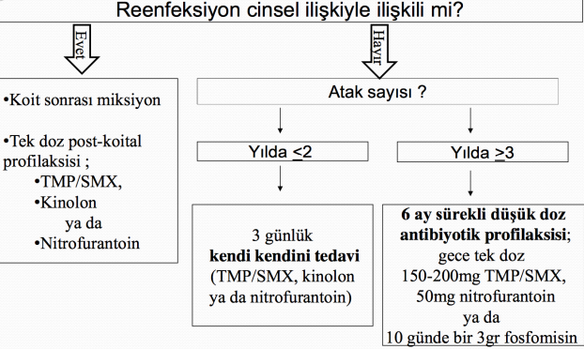
5. TEKRARLAYAN İYE

Slide 44
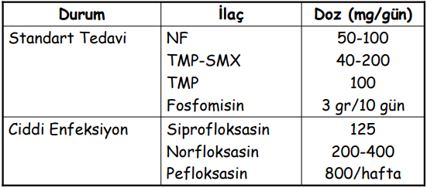
5. TEKRARLAYAN İYE

Slide 45
5. TEKRARLAYAN İYE
KOMPLİKASYONLAR
Renal kortikomedüller apse
Perinefrik apse
Amfizematöz piyelonefrit
Papiller nekroz
Ksantogranülomatöz piyelonefrit;
  Oldukça nadir,sinsi ilerleyici ve non spesifik bulgularla karşımıza çıkar.
  Granülomatöz doku tarafından böbrek tahrip edilir.
  Enfekte böbrek taşlarına bağlı tıkanmaya bağlı gelişebilir

Slide 46

KIRMIZI BAYRAK BULGULARI VE AYIRICI TANI
Eğer hastada varsa | Düşün
Ateş | Ürosepsis, piyelonefrit, PİH,
Vajinal akıntı | CYBH, PİH
Eksternal yanıcı ağrı | Vulvovajinit(özellikle kandidal vajinit)
KVAH | Piyelonefrit
Bulantı/kusma | Piyelonefrit,ürosepsis,oral ilaçları tolere edememe
Yakın zamanda İYE (<2hafta) | Yetersiz tedavi edilmiş dirençli patojen, Taş veya değişik anatomi gibi ürolojik anomaliler İnterstisyel sistit
Disparoni | CYBH, PİH, psikojenik nedenler

Slide 47
KIRMIZI BAYRAK BULGULARI VE AYIRICI TANI
Eğer hastada varsa | Düşün
Yakın zamanda travma/enstrümantasyon | Komplike İYE
Gebelik | Antibiyotik seçimi,tedavi süresi
Ciddi,kolik tarzda yan ağrısı | Taş ile komplike olmuş İYE
Eklem ağrıları,steril idrar | Spondiloartropatiler(reiter send.,Behçet send.)
Çocukluk çağı infeksiyon öyküsü,ürolojik cerrahi | Anormal anatomi
Böbrek taşı öyküsü | Komplike İYE;taşta bakterilerin sebat etmesi
Diyabet | Komplike İYE
İmmünsüpresyon | Komplike İYE

Slide 48
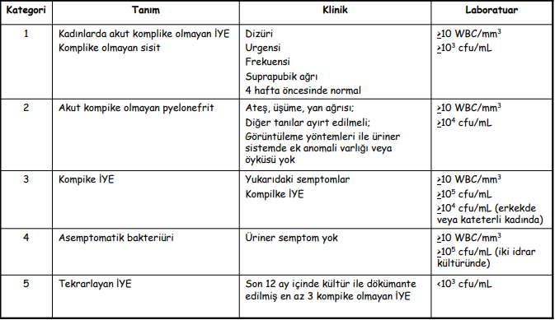

Slide 49
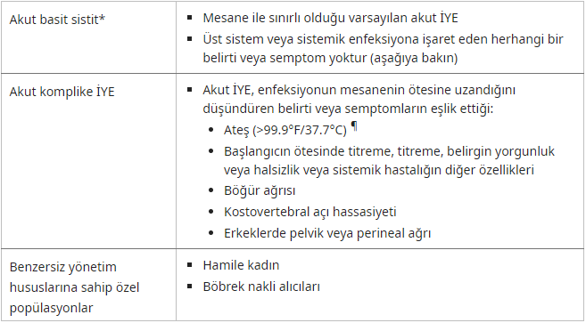

Slide 50
YÖNETİM
HASTANEYE YATIŞ ENDİKASYONLARI
Birçok hasta ayakta tedavi ile yönetilebilir.
Akut Komplike ÜSE olan hastalar
  Septik durumlar
  Sürekli yüksek ateş (örneğin> 38.4 ° C /> 101 ° F), ağrı ve belirgin güçsüzlük
  Oral hidrasyonu sürdürememe veya oral ilaçları alamama
  İdrar yolu tıkanıklığından şüphelenildiğinde
  Hasta uyumsuzluğu durumlarında yatarak tedavi edilmelidir

Slide 51
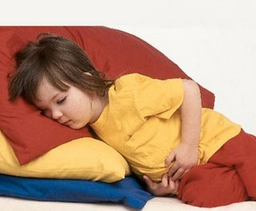
ÇOCUKLARDA İYE

Slide 52
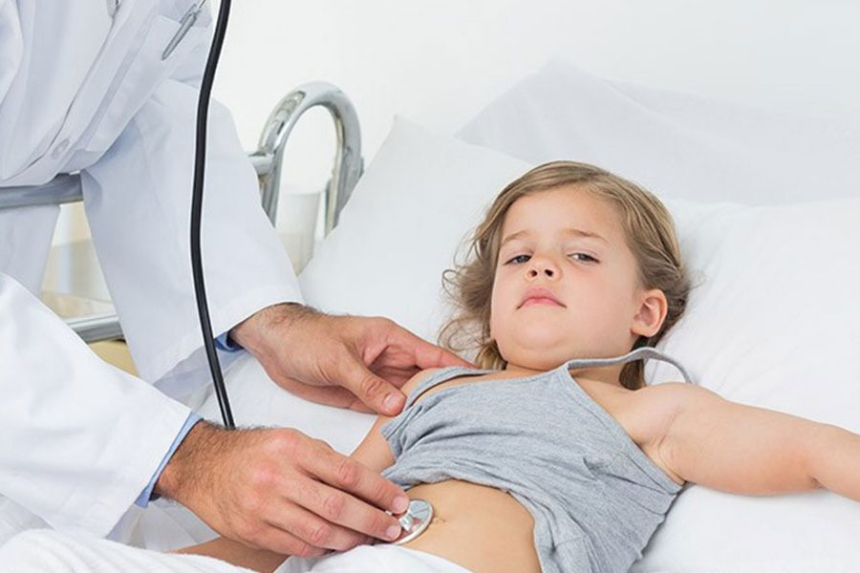
AMAÇ
İdrar yolu enfeksiyonunu tanıyarak, erken ve doğru yaklaşımda bulunmak
  Tedavi
  Sevk
  İzlem
Riskli çocukları belirleyip komplikasyonları ortadan kaldırmak
  Renal skar
  Hipertansiyon
  KBH

Slide 53
TANIM
Üriner sistemin bakteri, virüs veya mantar gibi mikroorganizmalar ile enfekte olması durumu idrar yolu enfeksiyonudur.
Klinik
  Semptomatik
  Asemptomatik
Yer
  Alt İye: Mesane, Üretra
  Üst İye: Böbrek, Toplayıcı Sistem ve Üreterlerin enfeksiyonu durumudur

Slide 54
GENEL BİLGİLER
Küçük çocuklarda ateşli hastalığın sık bakteriyel nedeni
İYE <2 yaş çocuklarda en sık görülen ciddi bakteriyel enfeksiyonlardır
Ateşli çocukların %3-5 inde ateş nedeni İYE’dir.
İdrar tetkiki her zaman güvenilir değildir ,kesin tanı için kültür gerekir.

Slide 55
GENEL BİLGİLER
Asemptomatik bakteriüri terimi klinik semptom oluşturmayan enfekte idrar varlığına işaret eder
Asemptomatik bakteriüri sıklıkla okul çağındaki veya büyük kızlarda görülür, ancak sütçocukluğu döneminde de görülebilir.
Ateşli çocuklarda asemptomatik bakteriüri ile gerçek İYE’yi ayırmak zor olabilir. Bu ayırımda anahtar bulgu gerçek İYE’de piyüri olmasıdır

Slide 56
SIKLIK
İYE sıklığı yaş ve cinsiyete göre farklılıklar gösterir.
Süt çocuğu ve küçük çocuklarda görece fazla görülür.
Sıklık yaşa göre değişir;
  İlk 3 ayda E>K
  İlk 3 aydan sonra kızlarda sık olup E/K:1/10’dur.
İlk iki yaştaki ateşli çocuklarda İYE prevalansı %3-5 kadardır.
Sıklık; Kızlarda % 3-5 ,Erkeklerde %1’dir.

Slide 57
SIKLIK
Dört farklı alt grup tanımlanabilir:
  <1 yaş erkekler (%3)
  >1 yaş erkek(%2)
  <1 yaş kız(%7)
  >1 yaş kız(%8)
Sünnetli erkek çocuklarda sünnet olmayanlara göre risk 10 kat azalmaktadır (%2)

Slide 58
PATOGENEZ
İYE en sık etkeni enterik bakterilerdir.(%70-90 E.coli)
En sık enterik olmayan gram negatif patojen Pseudomonas aeruginasa’dır.
Grup B streptokoklar daha çok yenidoğanda İYE etkeni iken, Staphylococcus saprophyticus daha çok adölesan kızlarda İYE etkenidir.

Slide 59
PATOGENEZ
Virüsler ve mantarlar çocuklarda İYE nin nadir etkenlerindendir
    immünsüpresif tedavi alan
    uzun süreli geniş spektrumlu antibiyotik kullanan çocuklarda
    üriner sisteme girişimsel işleminden sonra
Adenovirüs ve diğer viral nedenler ise makroskopik hematüri ile giden hemorajik sistete neden olur.
Proteus türleri ,sünnetsiz erkek çocuklarda İYE’nin en sık nedenidir

Slide 60
RİSK FAKTÖRLERİ
Kız çocuk
Sıkı elbise/iç giysi
Kıl kurdu
Anne sütü almayan bebek
Dolu küvette/uzun/köpük banyosu
Dışkı inkontinansı ve bulaş
Konstipasyon
Labial adezyon
Fimozis/Prepisyum
Nörojenik mesane/İşeme disfonksiyonu/İdrar tutma
Arkadan öne temizleme
Cinsel aktivite-taciz
Antibiyotik kullanımı ile vagina veya kolon florasının eradikasyonu
Üriner taş
Reflü
Obstrüksiyon

Slide 61
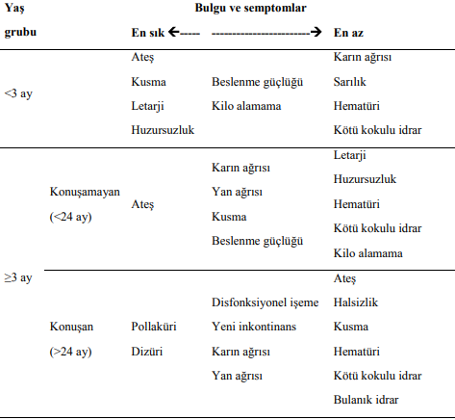
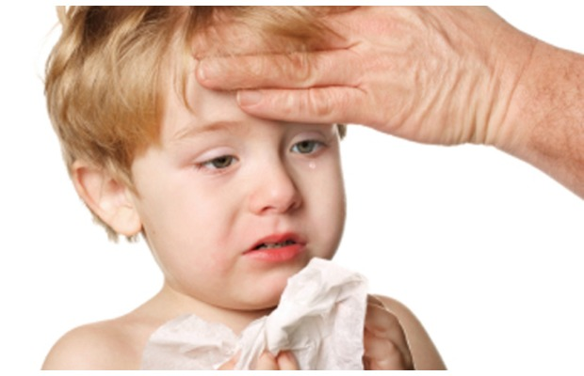
KLİNİK

Slide 62
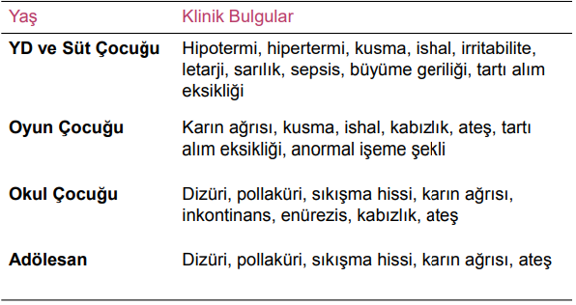
KLİNİK

Slide 63
KLİNİK
ALT İYE
Ağrılı idrar yapma
Sıkışma hissi
Sık idrar yapma
Mesane üstünde duyarlılık
Bulanık kötü kokulu idrar yapma
Hematüri
Ateş ve diğer sistemik belirtiler genellikle yoktur
Beyaz küre yüksekliği (-)
Eritrosit sedimentasyon hızı yüksekliği (-)
C-reaktif protein pozitifliği (-)
ÜST İYE
Sistemik belirtiler
Ateş
Bulantı-kusma
Halsizlik
Baş ağrısı
Yan ve sırt ağrısı
Beyaz küre yüksekliği (+)
Eritrosit sedimentasyon hızı yüksekliği (+)
C-reaktif protein pozitifliği (+)
Prokalsitonin (+)’liği daha değerli

Slide 64
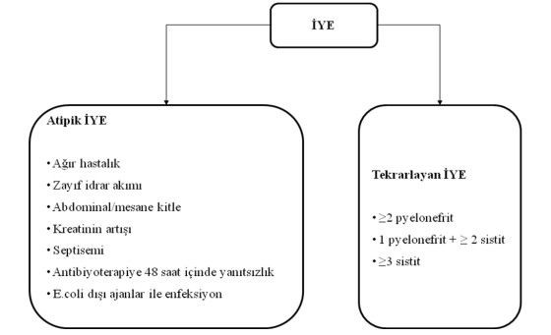
ATİPİK VE TEKRARLAYAN İDRAR YOLU ENFEKSİYONU

Slide 65
TANI
İdrar yolu enfeksiyonunu düşündüren semptom ve bulguları olan çocuklarda idrar analizi yapılmalıdır.
Ayrıca, sebebi açıklanamayan ateş (≥38) nedeni ile başvuran çocuklarda da en geç 24 saat içinde idrar analizi yapılmalıdır.
Sabah ilk idrar örneği!
İdrar analizi 1 saat içinde yapılmalıdır.
İdrar bekletilecekse +4 C’de buzdolabında bekletilmelidir.

Slide 66
TANI
Modifiye Jodal Kriterleri
  Ateş (>38.5 C)
  CRP yüksekliği (>20 mg/dl)
  ESR yüksekliği (>25 mm/saat)
  Konsantrasyon defekti (düşük idrar osmolalitesi)
  DMSA’da bulgu (Altın Standart)
  3’ünün pozitifliğinde → Üst İYE

Slide 67
LABORATUVAR TANI
Rutin idrar bakısı
İdrar kültürü, koloni sayımı ve antibiogram
Seçilmiş hastalarda
  Gaitada parazit incelemesi
  C-reaktif protein
  Eritrosit sedimentasyon hızı
  Serum kreatinin
  Gerekirse vajen kültürü

Slide 68
TANI
ÇOCUKLARDA İDRAR KÜLTÜRÜ YAPILMASI İÇİN ENDİKASYONLAR
Akut piyelonefrit/ Üst İYE
Orta-ağır ciddi ateşli hastalık
3 yaş altındaki ateşli çocuklar
Lökosit esteraz veya nitrit testinden birinin pozitifliği
Tekrarlayan idrar yolu enfeksiyonu
Tedavi ile 24-48 saat içerisinde yanıt alınamayan enfeksiyon
Klinik semptomlar ile dipstik testinin uyumsuzluğu

Slide 69
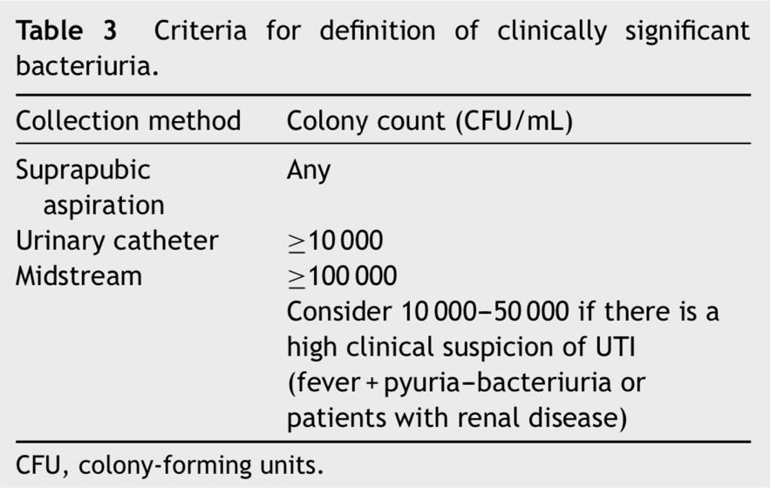
LABORATUVAR TANI
İDRAR ELDE ETME METODLARI
Suprapubik aspirasyon
Kateterizasyon
Orta akım idrarı
İdrar torbası

Slide 70
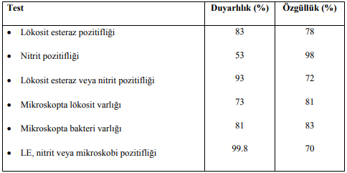
İDRAR ANALİZİNİN KÜLTÜRE GÖRE DUYARLILIK VE ÖZGÜLLÜĞÜ

Slide 71
GÖRÜNTÜLEME
Üriner sistem yapısal anomalilerini saptamak
İYE lokalizasyonunu belirlemek
Böbrek hasarlanmasını saptamak
Hangi hastaya ne zaman yapılacağı tartışmalıdır ???

Slide 72
GÖRÜNTÜLEME
Amerikan pediatri akademisin göre ateşli iye geçiren <2 yaş tüm çocuklara üriner sistem USG yapılmalıdır
İngiliz rehberlerinde ateşli iye tedavi edildikten sonra elektif usg sadece <6 ay çocuklar için önerilmiştir.
USG: Şüpheli komplikasyon veya tekrarlayan İYE de atak sırasında endikedir.
SİNTİGRAFİ: Enfeksiyonun akut fazında renal skar (%15) tespit edilmesini sağlar. Mikrobiyolojik testlerin tanıyı doğrulayamayacağı durumlarda akut fazda kullanılabilir.

Slide 73
GÖRÜNTÜLEME
Günümüzde uzman düzeyinde takip ve renal USG yalnızca ilk İYE atağını 6 ayın altında geçiren bebeklere ve atipik veya tekrarlayan İYE'si olan hastalarda önerilmektedir.
Anormal USG bulgusu olan ve atipik/rekürren İYE geçiren çocuklarda özellikle 6 aydan küçükse Voiding sistoüreterografi veya kontrastlı mesane USG önerilmektedir.
Atipik veya tekrarlayan İYE vakalarında özellikle 3 yaşından küçük çocuklarında, epizoddan 4-6 ay sonra takip böbrek sintigrafisi önerilir.

Slide 74
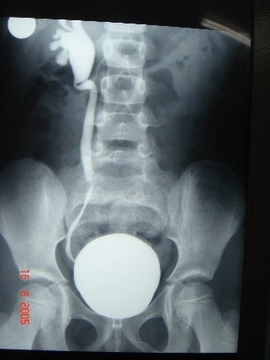
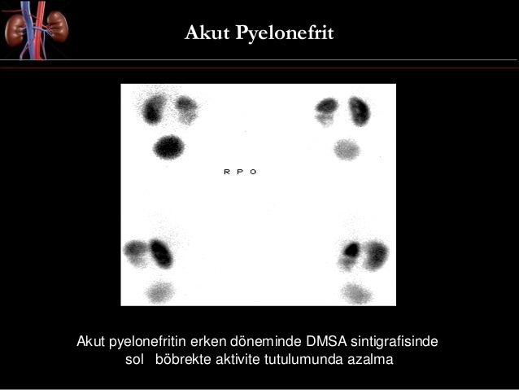
GÖRÜNTÜLEME

Slide 75
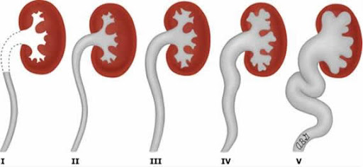
GÖRÜNTÜLEME-VSUG

Slide 76
KOMPLİKASYONLAR
AKUT KOMPLİKASYONLARI
Renal Apse
Sepsis
Menenjit dahil yaygın infeksiyonlar
KRONİK KOMPLİKASYONLARI
Tekrarlayan Piyelonefrit
Renal skar
Hipertansiyon
Böbrek yetmezliği

Slide 77
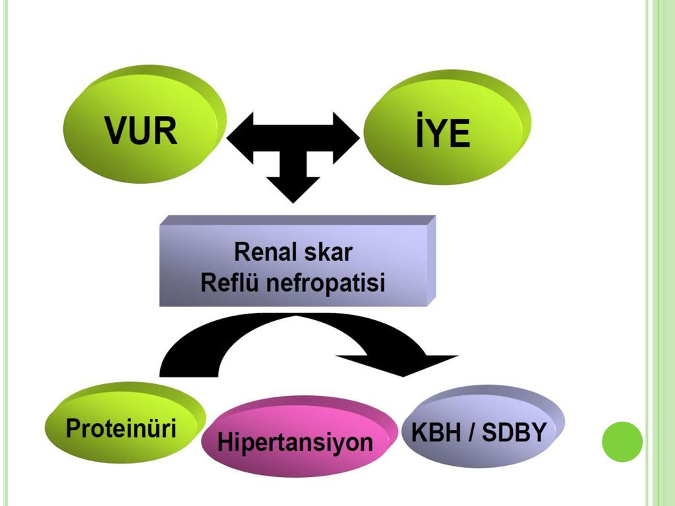
KOMPLİKASYONLAR

Slide 78
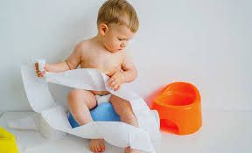
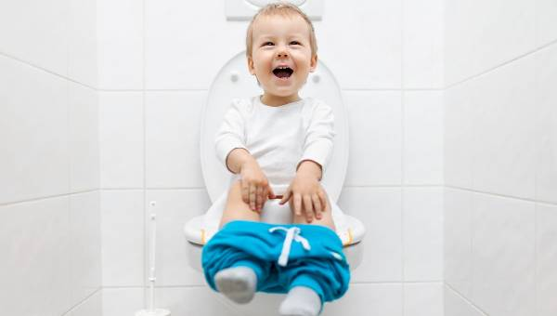
TEDAVİ-Genel İlkeler
Bol sıvı alımı
Sık ve tam mesane boşaltılması, yatmadan mesanenin boşaltılması
Konstipasyon önlenmeli
Parazitoz varsa tedavi edilmeli
Erkeklerde fimozis düzeltilmeli
Kızlarda arkadan öne temizlik yapılmamalı
Kızlarda küvet tipi banyo yapılmamalı
Hastalığın riskleri ile ilgili ailenin bilinçlendirilmesi ve düzenli kontroller
Doğru tuvalet eğitimi
Kısa sürede böbreğe geçerek idrarla atılan ilaçlar seçilmeli

Slide 79
TEDAVİ
Bölgesel farklılıklar olmakla beraber İspanya’ daki E.Coli suşlarının antibiyotik dirençleri ;
    %60 amoksisilin ve ampisilin
    %20-40 kotrimaksazol
Son yıllarda bölgesel farklılık olmakla birlikte 1. kuşak sefalosporinlere ve amoksisilin klavulanik aside direnç prevalansında artış mevcuttur.
Hala önemli antimikrobiyal aktivite gösteren antimikrobiyal ajanlar;
    2. ve 3. kuşak sefalosporinler
    Fosfomisin
    Aminoglikozidler

Slide 80
TEDAVİ
Pediatride kinolonların kullanımı kısıtlı olduğu için izole edilen E.Coli suşları erişkinden izole edilen suşlara kıyaslabu grup antibiyotiklere daha duyarlı olma eğilimindedir; ancak siprofloksasine direnç %15-20 ‘ lere kadar yüksek olabilir.
Enterococus fecalis, sefalosporin ve aminoglikozidlere doğal dirençlidir. Bu nedenle 3 aydan küçüklerde veya Gr(+) koklarda ampisilin eklenmelidir.

Slide 81
TEDAVİ
AKUT İNFEKSİYON
<2 ay İYE’lu bebekler kültür sonucuna yönelik en iyi tedavi belirlenen kadar hastaneye yatırılarak sepsis için endike olan iv antibiyotik ile tedavi edilmelidir
2 ay-2 yaş çocuklar
  Genel durumu iyi ise
  Dehidrate değillerse
  Oral alabiliyorsa ayaktan tedavi edilir.
Daha büyük çocuklar, ağır hasta görünümde olmadıkları sürece genellikle ayaktan tedavi edilir.
İlk seçenek antibiyotik: sülfonamid, trimetoprim sülfametaksazol, sefalosporin veya amoksisislin-klavunat

Slide 82
TEDAVİ
Çocukların çoğu ayaktan hasta olarak oral tedaviyle edilebilir ancak 48 saat sonra tekrar değerlendirilmelidir.
Hastaneye yatış kriterleri yoksa sadece oral tedavi alan hastalarla iv tedavi alan hastalar arasında iyileşme süresi, nüks, kalıcı skar insidansı açısından anlamlı fark yoktur.

Slide 83
TEDAVİ
İdeal olarak antimikrobiyal ajan seçimi,lokal infeksiyon paterni ve duyarlılığa göre yapılmalıdır.
Tedavi süresi 7-14 gün olmalıdır.
Çocuklarda <3 gün tedavilerin yetersiz olduğu gösterilmiştir.
2-3 gün içinde klinik yanıt varsa yakın takip gerekmez. 48 saat sonunda düzelme yoksa hasta bir üst basamakta tekrar değerlendirilmelidir.

Slide 84
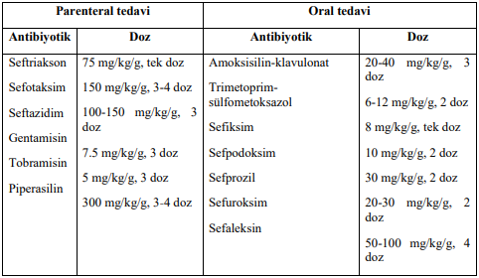
İdrar yolu enfeksiyonunun ampirik tedavisinde önerilen oral ve parenteral antibiyotikler

Slide 85
TEKRARLAYAN ENFEKSİYON
TEKRARLAYAN ENFEKSİYON
Uzun dönem sekellerden korunmada tekrarlayan enfeksiyonların önlenmesi üzerinde durulmaktadır.
Tekrarlayan İYE’u olan bazı çocuklarda uzun süreli profilaktik antibiyotik tedavisi infeksiyonların sıklığını azaltmada etkilidir.
Ancak bu tedavinin ne zaman düşünülmesi gerektiğini gösteren net kılavuzlar yoktur.

Slide 86
TEKRARLAYAN ENFEKSİYON
Kemoproflaksi kullanımı gittikçe azalmaktadır.
Çok ilaca dirençli mikroorganizmalarla enfeksiyon riskinde artışla ilişkilendirilmiş olmasında rağmen İYE rekürrensinde ve renal skarlaşmada bir azalma sağladığı kanıtlanamamıştır
Kemoproflaksi yalnızca obstriktif üropatisi olan hastalarda, mümkün olan en dar spektrumlu antibiyotiği (trimetoprim veya ko-trimoksazol) seçerek ve etkili dozun %25 ini gece tek doz olacak şekilde verilmesi düşünülebilir.

Slide 87
KAYNAKLAR
AİLE HEKİMLERİ İÇİN PEDİATRİ SEMPTOMDAN TANIYA(S67-S78)
LANGE AİLE HEKİMLİĞİ TANI VE TEDAVİ (4. BASKI BÖLÜM 23)
UP TO DATE
https://acilci.net/idrar-yolu-enfeksiyonu
• https://www.uptodate.com/contents/acute-complicated-urinary-tract-infection-including-pyelonephritis-in-adults?search=idrar%20yolu%20enfeksiyonu&source=search_result&selectedTitle=1~150&usage_type=default&display_rank=1
• https://www.uptodate.com/contents/urinary-tract-infections-in-infants-older-than-one-month-and-young-children-acute-management-imaging-and-prognosis?search=%20%C3%A7ocuklarda%20idrar%20yolu%20enfeksiyonu&source=search_result&selectedTitle=1~150&usage_type=default&display_rank=1
• https://www.millipediatri.org.tr/Custom/Upload/files/kilavuzlar/kilavuz-13.pdf
• https://file.atuder.org.tr/_atuder.org/fileUpload/rttVMfr6BgFn.pdf

Slide 88
TEŞEKKÜRLER

